Slide 1
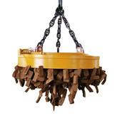
电磁铁 电磁继电器

Slide 2

学习任务：
1、什么是电磁铁？
2、探究影响电磁铁磁性的因素。
3、什么是电磁继电器，它的工作原理是什么？

Slide 3
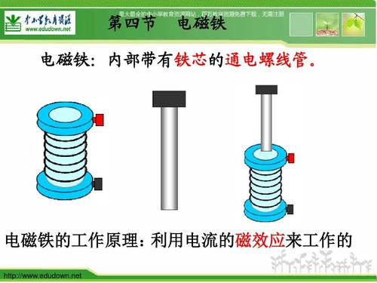
一、电磁铁
在螺线管中插入铁芯，当有电流通过时，它就会有较强的磁性。这种磁体，在没有电流时有磁性，没有电流时就失去磁性。我们把这种磁体叫电磁铁。

Slide 4
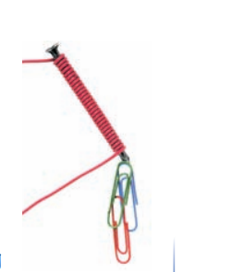
二、电磁铁的磁性
探究影响电磁铁磁性强弱的因素
猜想：电磁铁的磁性与电流强弱和线圈匝数有关。
1、有多个影响因素时，应该用什么实验方法进行探究？
2、怎样改变通过电磁铁的电流？
3、两个线圈匝数不同的电磁铁，如何控制电流相等。

Slide 5
实验一：探究影响电流对电磁铁磁性的影响
S
S
现象：通过电流大的电磁铁，吸引铁钉的数量多。

Slide 6
a
b
实验二：探究影响线圈匝数对电磁铁磁性的影响
S
现象：线圈匝数多的电磁铁，吸引铁钉数量多。

Slide 7
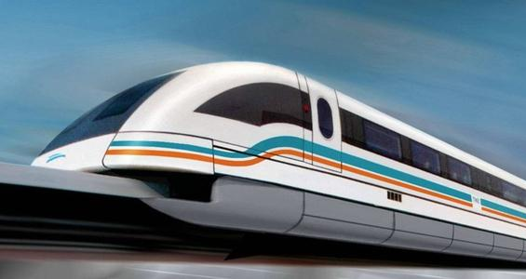
电磁铁的应用：
电磁起重机利用电磁铁可以吸起大量的钢材。
磁悬浮列车利用电磁铁磁极间的相互作用，使列车在铁轨上方几厘米的高度上飞驰。

Slide 8
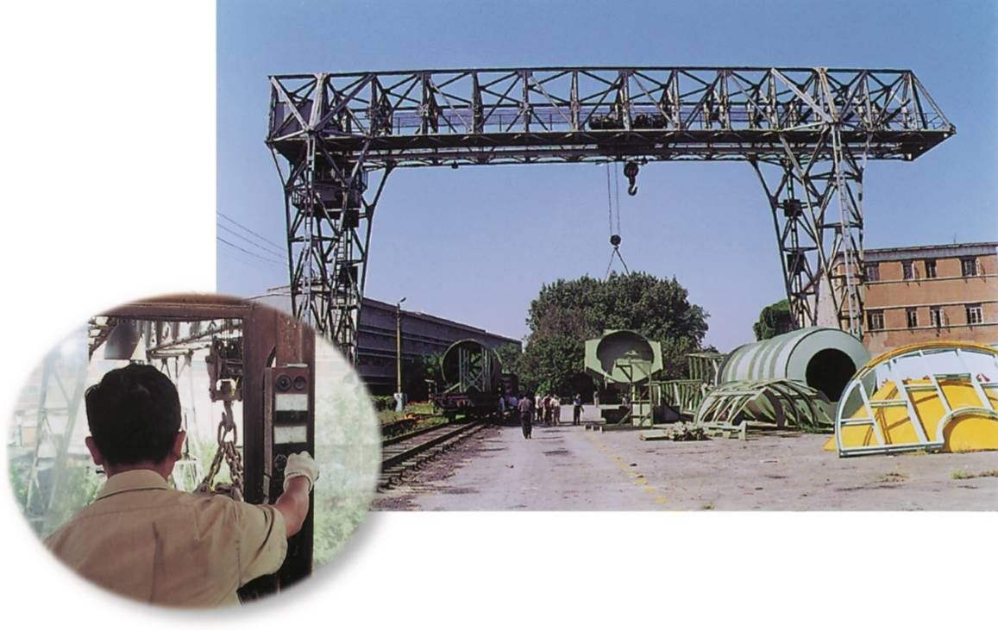
三、电磁继电器
几百安！
大型机械的工作电流非常大，直接操作会产生危险，工人师傅是如何控制这些大型机械的呢？

Slide 9
电磁继电器的构造
静触点
衔铁
电磁铁
A
B
C
弹 簧
动触点

Slide 10
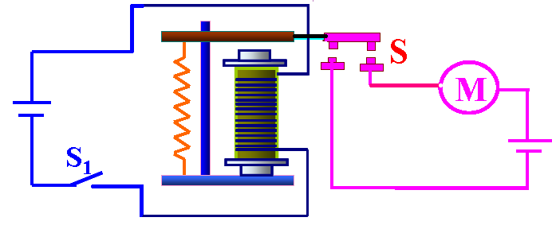
电磁继电器的工作原理
低压控制电路
弱电流
高压工作电路
低电压
高电压
强电流
S₁闭合时，电磁铁产生磁性，吸引衔铁，接通S；
S₁断开时，电磁铁磁性消失，弹簧拉动衔铁，断开S。

Slide 11
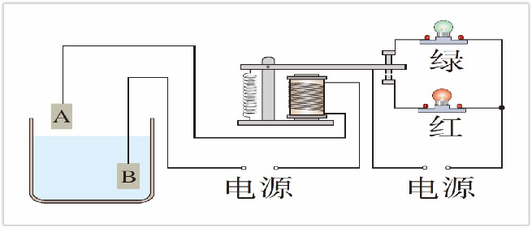
水位自动报警器
绿灯
水位到达金属块A时，控制电路接通，电磁铁有磁性，吸引衔铁， 红灯亮,表示水位过高；水位降低时,电磁铁失去磁性，衔铁在弹簧作用下，回到原来位置，绿灯亮。

Slide 12
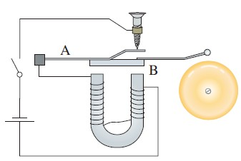
直流电铃原理
c
当闭合开关后，电路接通，电磁铁产生磁性，吸引衔铁B，带动小锤敲击铃碗发声，但同时弹性片A和螺丝钉C分离，电路断开，电磁铁失去磁性，B复位又将电路接通。如此反复，电铃持续发声。

